Slide 1
屏東縣ＯＯ國高中小
110學年度期末成果報告
建議後續每張ＰＰＴ都要有校名
報告人：職名稱
日期：

Slide 2
學校地理位置
以下開始ＰＰＴ呈現提醒：
＊字體至少24號大
＊圖文並茂呈現
＊圖大、字輔助說明
＊空白處儘量利用

Slide 3
學校背景分析
班級數：
學生人數：
教職員人數：
含幼兒園、弱勢％、社經背景

Slide 4
歷年健康促進得獎事蹟
一、近四年以健康促進議題相關得獎為主
1.與計畫議題相關得獎事蹟
2.曾參加計畫議題相關送件
二、曾參加計畫議題相關送件但未得獎列入加分。

Slide 5
是否曾參加校群輔導
請寫出議題、輔導學年度
若未曾參加校群輔導
～於背景分析中寫無

Slide 6
歷年健康檢查數據～與上傳要一致
一、視力統計
＊上下學期都要呈現
＊視力包括惡化％計算
＊國小呈現六年、國高中三年
＊要同母群評比
＊呈現參考如下張ＰＰＴ、務必要有110數據
＊要含屏東縣、全國數據

Slide 7
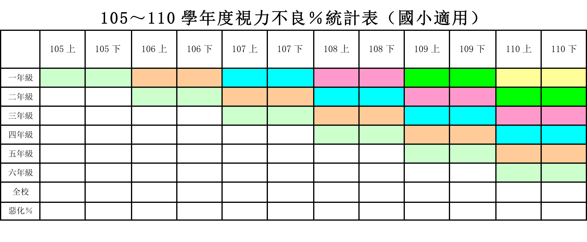

Slide 8
歷年健康檢查數據～與上傳要一致
二、口腔統計
＊包括增減％
＊國小呈現六年、國高中三年
＊要同母群評比
＊呈現參考如下張ＰＰＴ、務必要有
110數據～要含屏東縣、全國數據

Slide 9
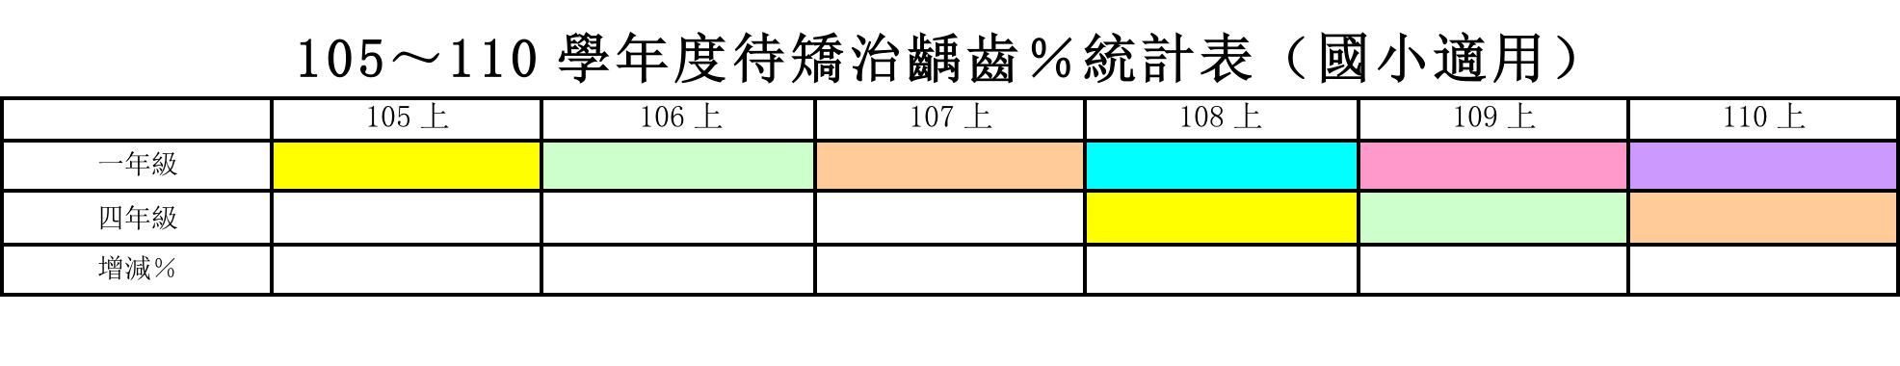

Slide 10
歷年健康檢查數據～與上傳要一致
三、體位數據
＊上下學期都要呈現
＊國小呈現六年、國高中三年
＊要同母群評比
＊呈現參考如下張ＰＰＴ、務必要有
110數據～要含屏東縣、全國數據

Slide 11
數據與上傳要一致、歷年數據與計畫要一致、縣市及全國評 比數據以公版為準，仍不一致無法列為Ａ。
數據查詢已提供路徑ＰＰＴ參考。

Slide 12
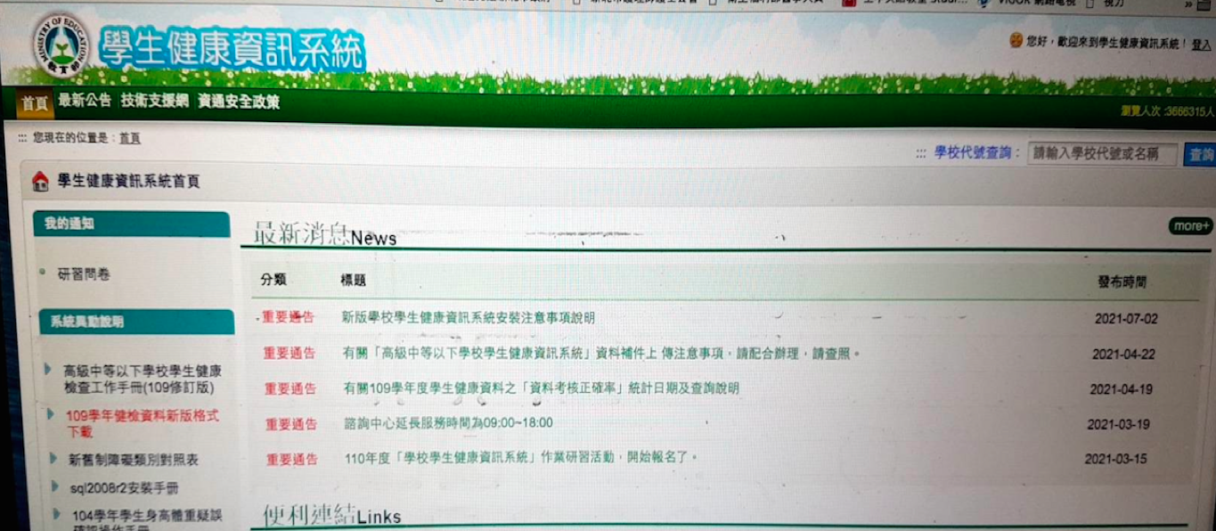
學生健康資訊系統
健康檢查數據查詢流程

Slide 13
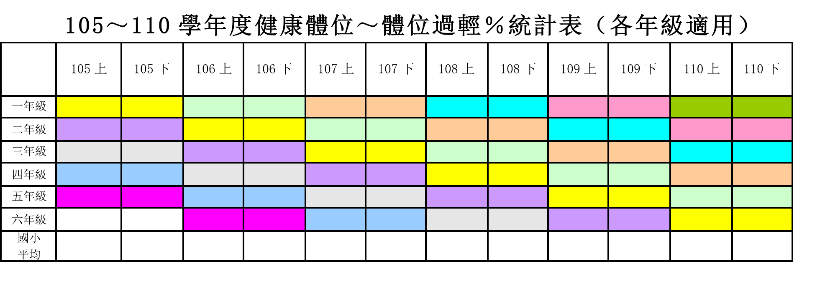
過輕、適中、過重、超重都需呈現、四項加總要達成100%

Slide 14
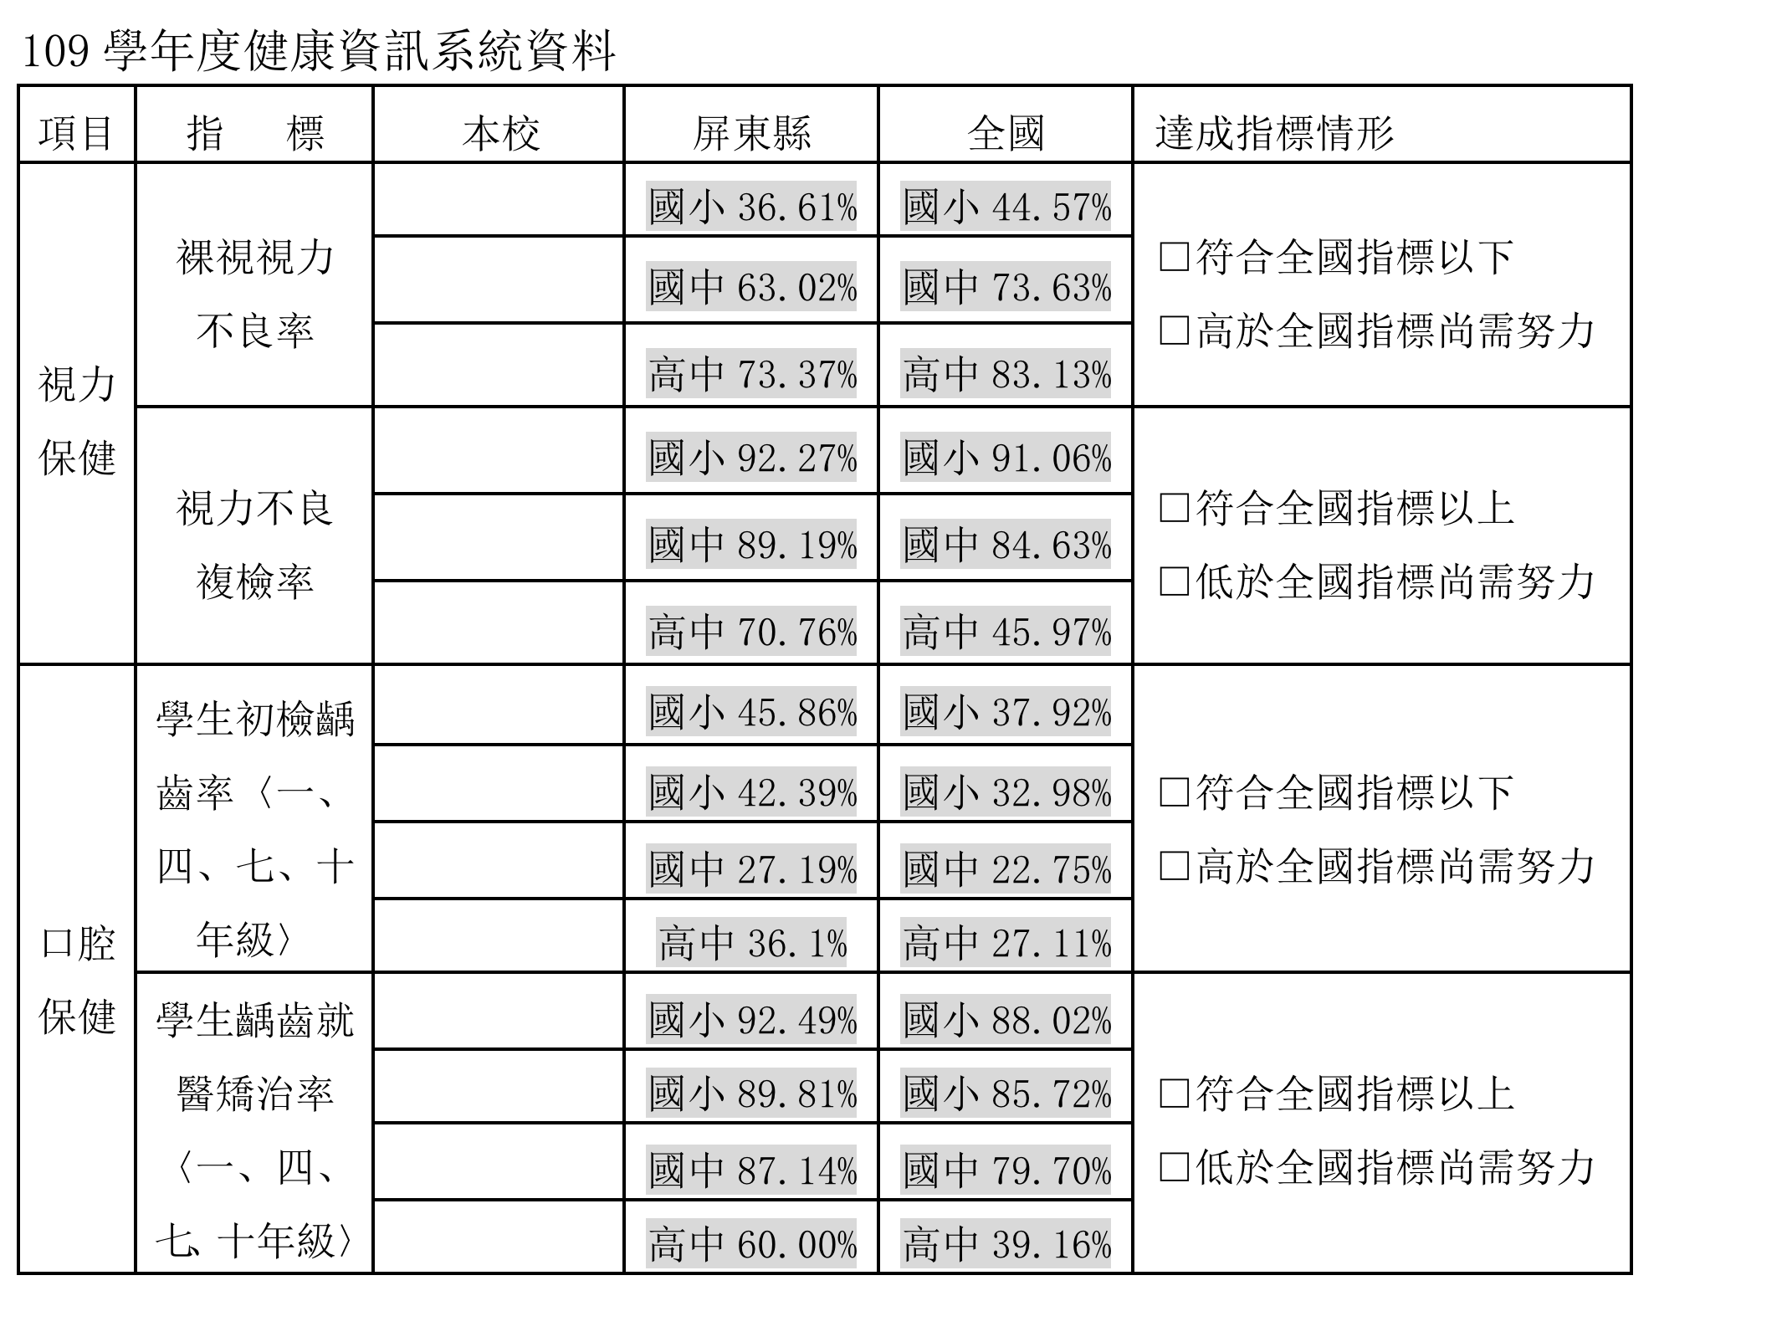
109健康檢查數據

Slide 15
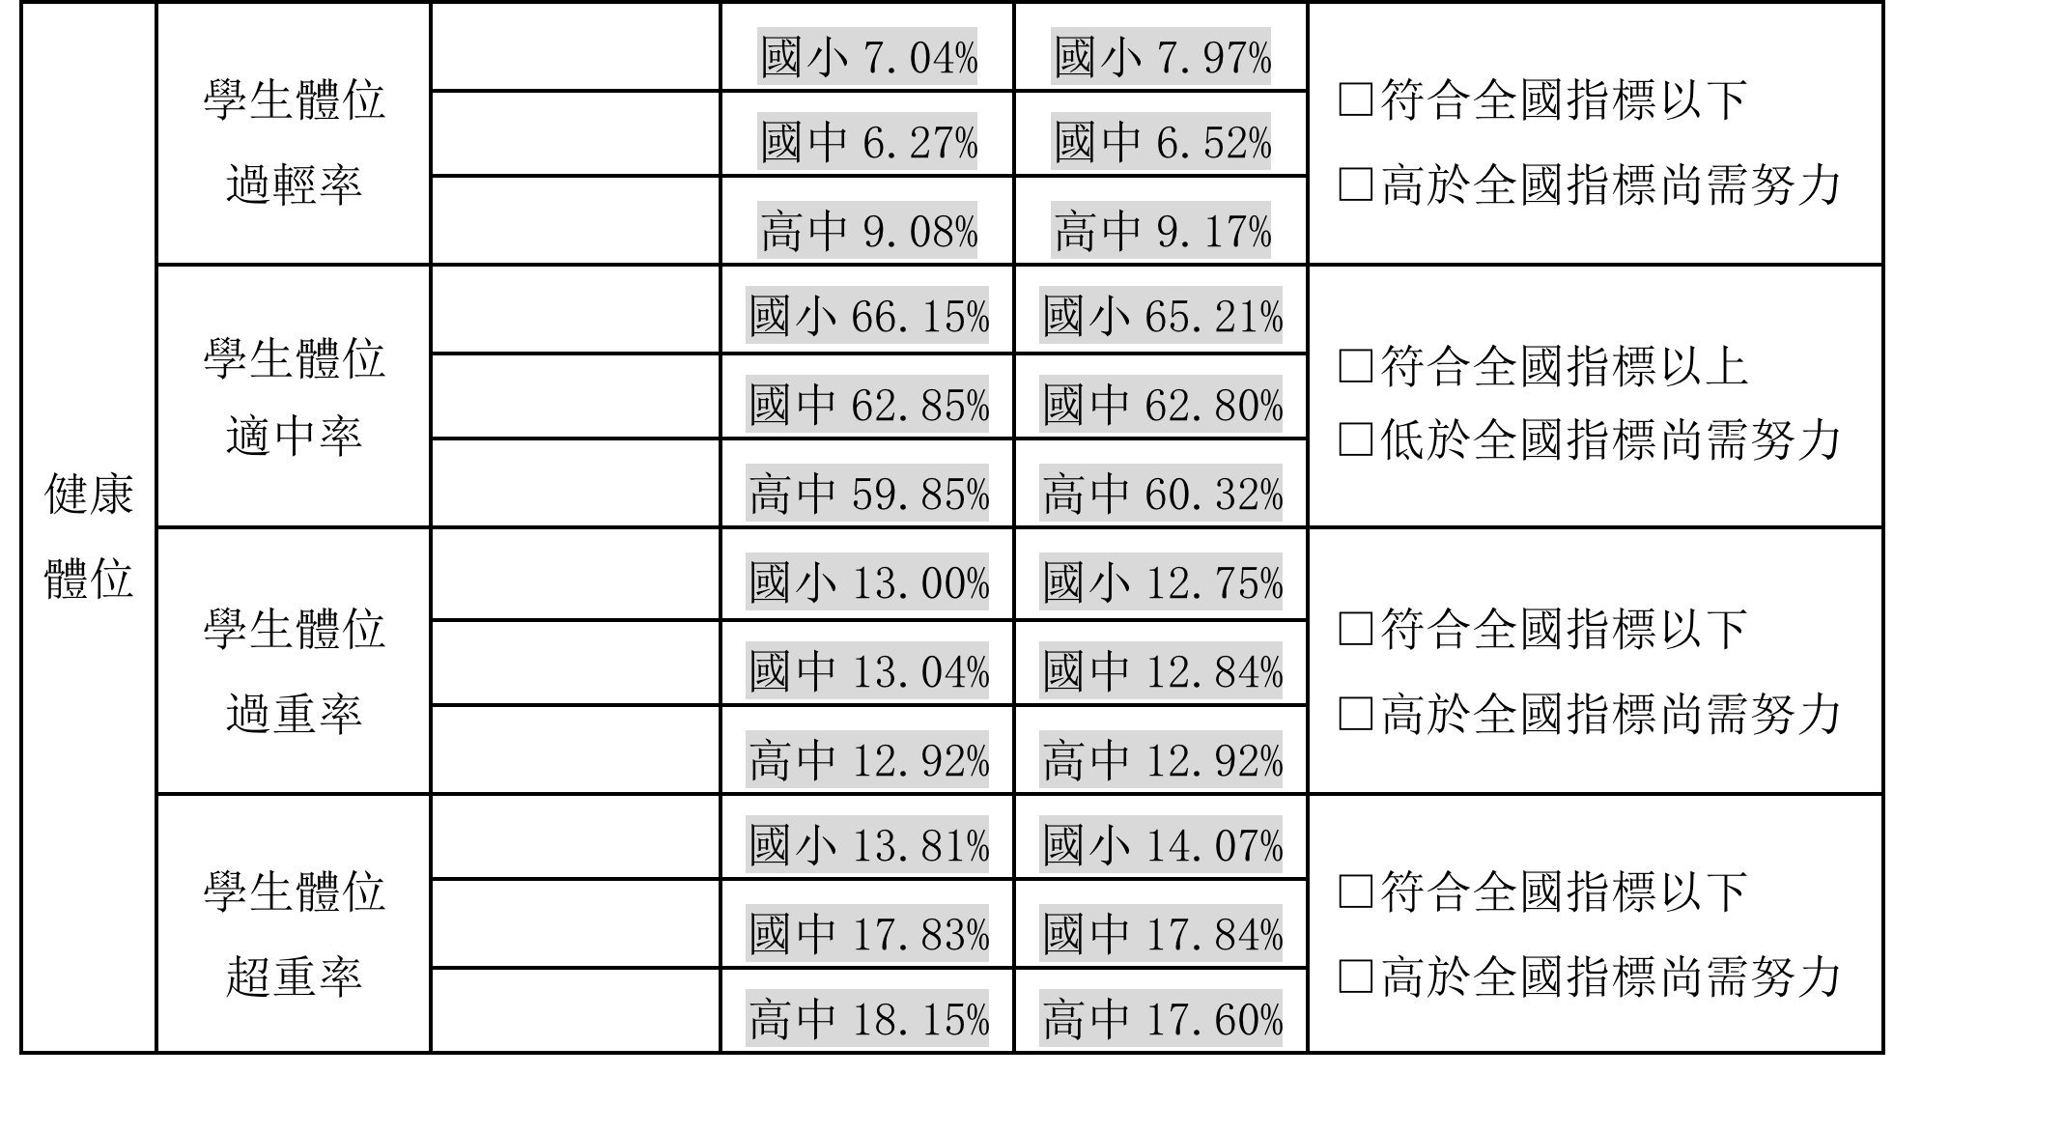
109健康檢查數據
109學年度健康資訊系統資料

Slide 16
110健康檢查數據
～與上傳及上面各項列表要一致
與區、屏東縣、全國評比
最新數據如下一張PPT
請填上貴校110數據並評比

Slide 17
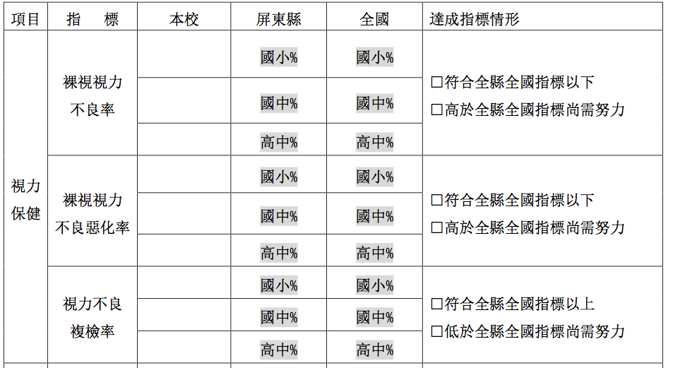
110健康檢查數據~注意：屏東縣與全國數據于11105會再更新知會大家

Slide 18
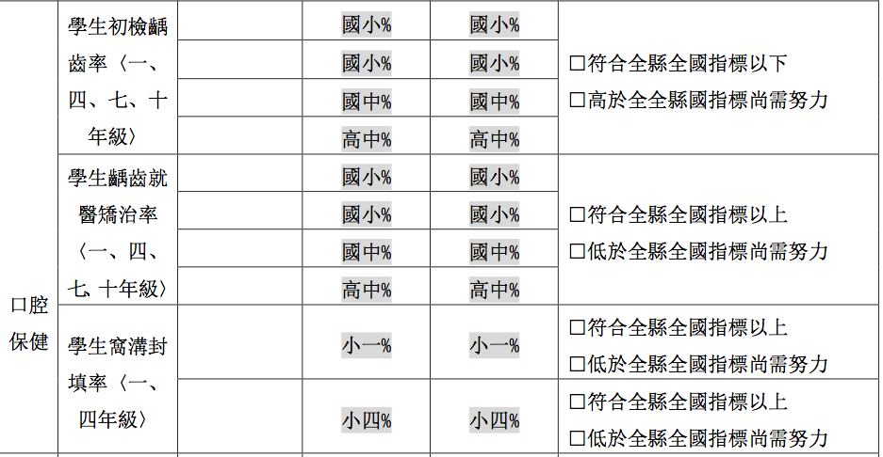
110健康檢查數據~注意：屏東縣與全國數據于11105會再更新知會大家

Slide 19
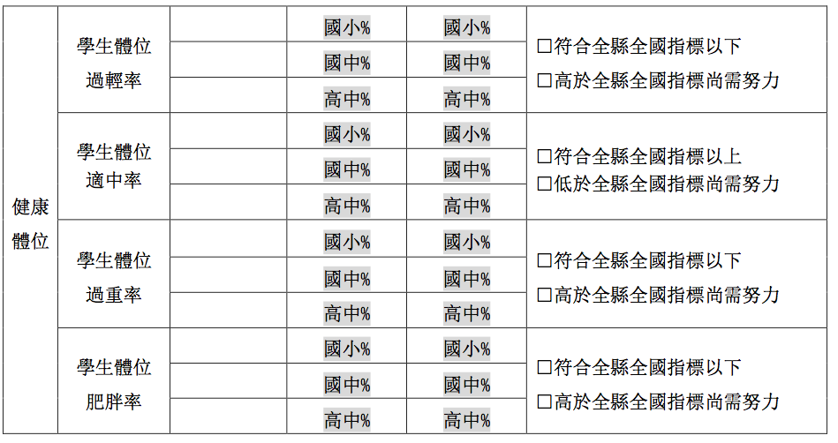
110健康檢查數據~注意：屏東縣與全國數據于11105會再更新知會大家

Slide 20
ＳＷＯＴ分析
主議題與次主議題要分開填寫
～簡單扼要呈現
～不可計畫中文字直接複製貼上、字太多、分數不佳

Slide 21
學校衛生委員會運作成果
需呈現上下學期成果
＊會議照片、會議日期
＊會議簽到冊
＊會議提案、討論與決議記錄
＊一學期至少一次成果
＊若寫出健康促進委員會～會扣分、請注意

Slide 22
110學年度學校健康促進計畫成果審查重點說明：
(一)活動成果要有日期、不可延用舊照片包括：
會議（學校衛生委員會、課發會、行政會議等）成果要有照片、日期、簽到、提案與討論決議記錄。不可以以校務會議取代
班親會、家長日、新生家長座談等，都應有照片、日期、宣講者職名稱，教學對象、人事時地物，ＰＰＴ背景呈現說明須與主議題相關。
教師增能、親職講座、議題講座等，都應有照片、日期、簽到、宣講者職名稱，ＰＰＴ背景呈現須與主議題相關。
4.以上110成果都展現者列為Ａ考量。

Slide 23
前後測成效分析
＊線上問卷數據
＊若學生太少、請至少選四個班級學生為母群體
＊主議題成效：採教育處簡表前後測統計
~如附件
＊知識、態度行為與自我效能前後測統計
研究對象：
年級： 班級：
人數：
研究時程：
研究工具：

Slide 24
下面順序以口腔為主議題
體位為自選議題舉例

Slide 25
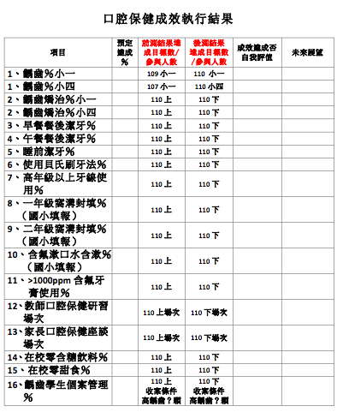
分子分母呈現例：
55.26%
(21/38人)
14.81％
（16/108顆）
0%
（0場/1場）

Slide 26
主議題前後測執行成效
呈現時需注意：
＊依據前測訂定預期目標
＊要有研究對象之分子分母
＊成效當年度完成：110 10前
完成前測、11105完成後測
＊預期目標應優於前測值
＊人數<50人之預期目標以改善一位學生
為目標、不是1%

Slide 27
110主議題六大範疇成果
＊需含幼兒園成果
＊需含正向心理健康促進成果

Slide 28
主議題六大範疇成果
＊健康教學要有：教案、教學過程、學後省思、產出健康素養成果
＊健康服務要有：缺點名冊、矯治追蹤成果、個案管理成果、管理總表、家長輔導
＊要注意隱私

Slide 29
主議題健康教學範疇成果
110成果健康素養展現成果者列為Ａ考量。
宣導是無法代替教學成果。
期末成果注意：需跨領域教學呈現
健康生活技能呈現（學生學習成果展現）～包括學習單成果
教案呈現～應含整體課程單元重點

Slide 30
口腔主議題健康服務範疇成果
＊要強化個案管理成果、管理總表統計
及窩溝、塗氟成果與％統計，成效數
據有加入分析。
＊強化教職員及家長健康服務與諮詢成果。
＊由數據檢視學校口腔問題並列出口腔
改善計畫。
＊110成果展現者列為Ａ考量。

Slide 31
主議題六大範疇成果
加入特色展現
為特優Ａ考量

Slide 32
自選議題前後測執行成效
呈現時需注意：
＊依據前測訂定預期目標
＊要有研究對象之分子分母
＊成效當年度完成：110 10前
完成前測、11105完成後測
＊預期目標應優於前測值
＊人數人數<50人之預期目標以改善一位學生為目標、不是1%

Slide 33
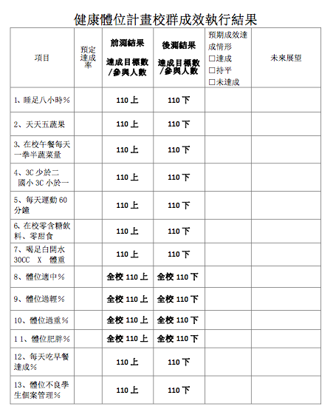
分子分母呈現例：
15.22%
(21/138人)
58.67％
6.67%
（1/15人）

Slide 34
自選議題六大範疇成果
＊依照110健康促進計畫策略呈現成果
一個策略、一份成果、圖文並茂呈
現、圖大、字輔助說明
＊呈現順序：
1健康政策 2物質環境
3社會環境 4健康教學與活動
5社區關係 6健康服務
順序不要亂跳、範疇要放對

Slide 35
110自選議題六大範疇成果
＊需含幼兒園成果

Slide 36
＊屏東陽光超強、建議戶外活動
務必要護眼，考量孩子們無戴
帽、護眼習慣，110成果展現成
果者列為Ａ考量。

Slide 37
自選議題健康教學範疇成果
110成果健康素養展現成果者列為Ａ考量。
宣導是無法代替教學成果。
期末成果注意：需跨領域教學呈現
健康生活技能呈現（學生學習成果展現）～包括學習單成果
教案呈現～應含整體課程單元重點
請注意：健康體位教學非體育課程

Slide 38
體位自選議題健康服務範疇成果
＊要強化個案管理成果、管理總表統計
及體位控制成果與％統計，成效數
據有加入分析。
＊強化教職員及家長健康服務與諮詢成果。
＊由數據檢視學校體位問題並列出體位
改善計畫。
＊110成果展現者列為Ａ考量。

Slide 39
視力自選議題健康服務範疇成果
＊要強化高度近視、高關懷個案管理成果、
管理總表統計及體位控制成果與％統計，
成效數據有加入分析。
＊強化教職員及家長健康服務與諮詢成果。
＊由數據檢視學校視力問題並列出視力
改善計畫。
＊110成果展現者列為Ａ考量。

Slide 40
其他議題執行成效

Slide 41
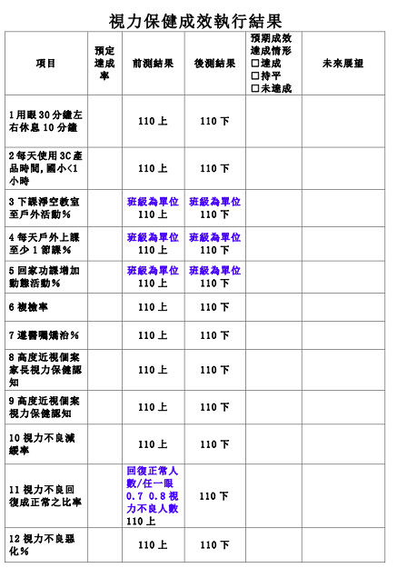
分子分母呈現例：
15.22%
(21/138人)
16.67％
（1/6班）
6.67%
（1/15人）

Slide 42
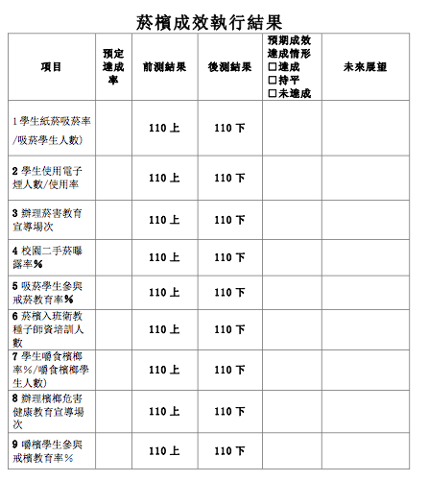
分子分母呈現例：
0％/0人
50%
(1/2場次)
0%
(0人/1人)

Slide 43
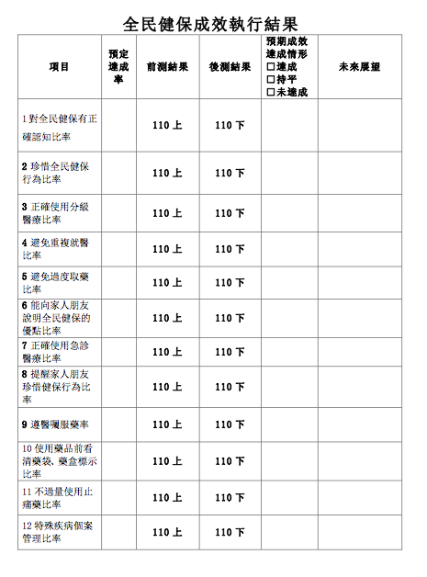
分子分母呈現例：
15.22%
(21/138人)
100%
(3/3人)

Slide 44
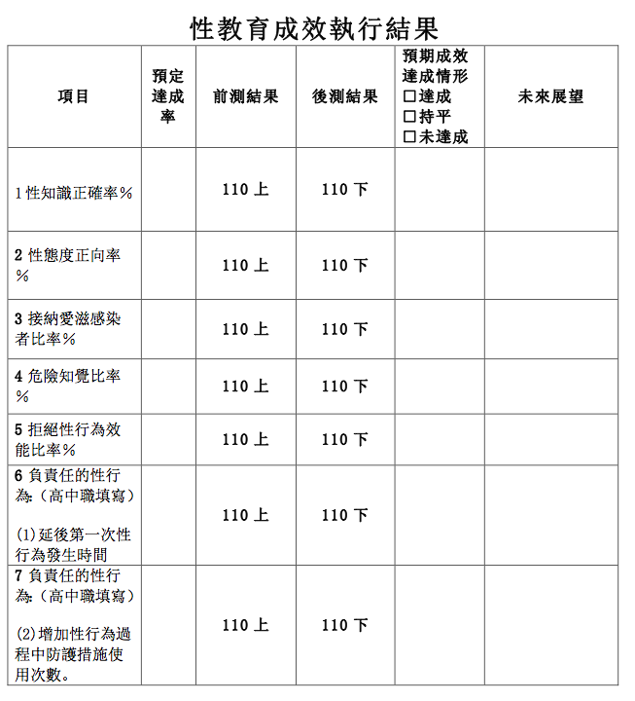
分子分母呈現例：
15.22%
(21/138人)

Slide 45
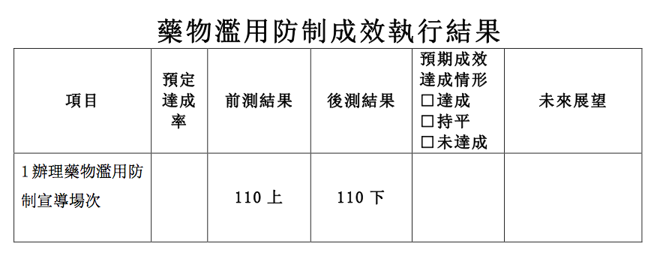
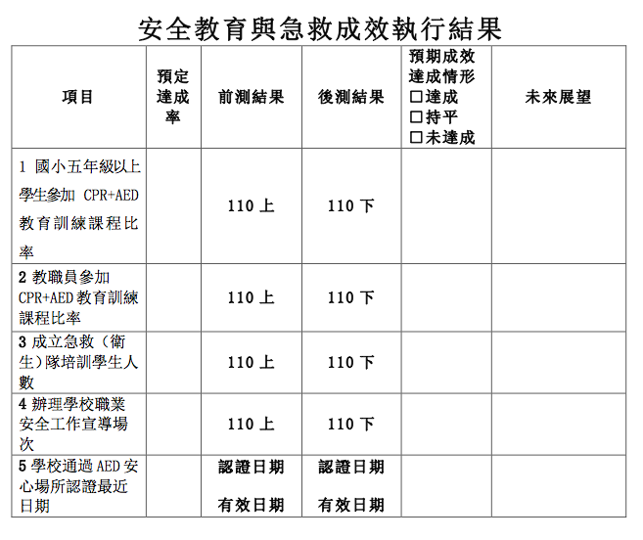
分子分母呈現例：
50%
(1/2場次)
分子分母呈現例：
44.92%
( 115/256人)
100%
(1/1場次)
1090731
1120731

Slide 46
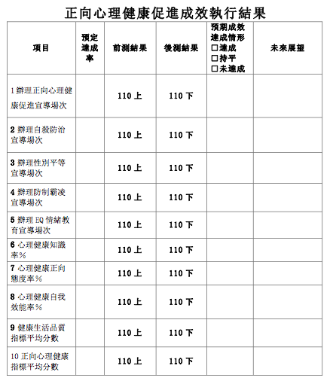
分子分母呈現例：
50%
(1/2場次)
62.50%
( 160/256人)
12.50%
( 32/256人)

Slide 47
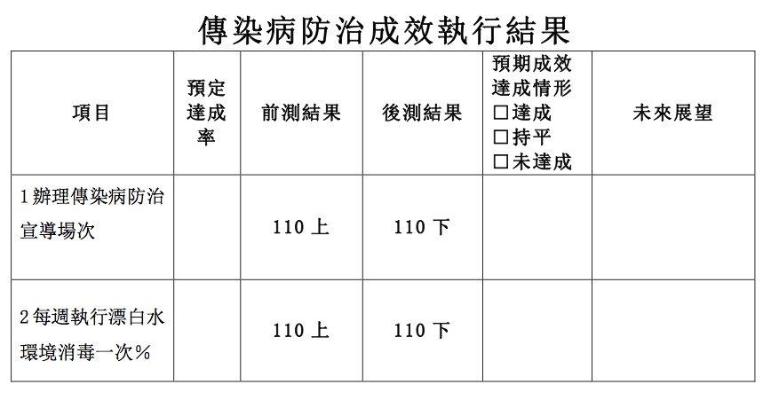
分子分母呈現例：
50%
(1/2場次)
100%
( 18/18次)

Slide 48
＊110主議題及次主議題執行省思
與困難敘述
＊111學年度擬執行之主議題
與自選議題
執行困難與省思

